Slide 1

SENZORICKÉ ŘEŠENÍ CHYTRÉ DOMÁCNOSTI S AUTOMATICKOU DIAGNOSTIKOU KOMUNIKACE
Bakalářská práce
Autor
Patrik NACHTMANN
Vedoucí práce
Ing. Martin BULÍN, MSc.

Slide 2




CÍLE PRÁCE
Otestovat a zkonstruovat vhodné senzory
Zajistit odesílání dat po síti a ukládání do databáze
Navrhnout systém automatické diagnostiky komunikace
Vytvořit interaktivní webové rozhraní

Slide 3
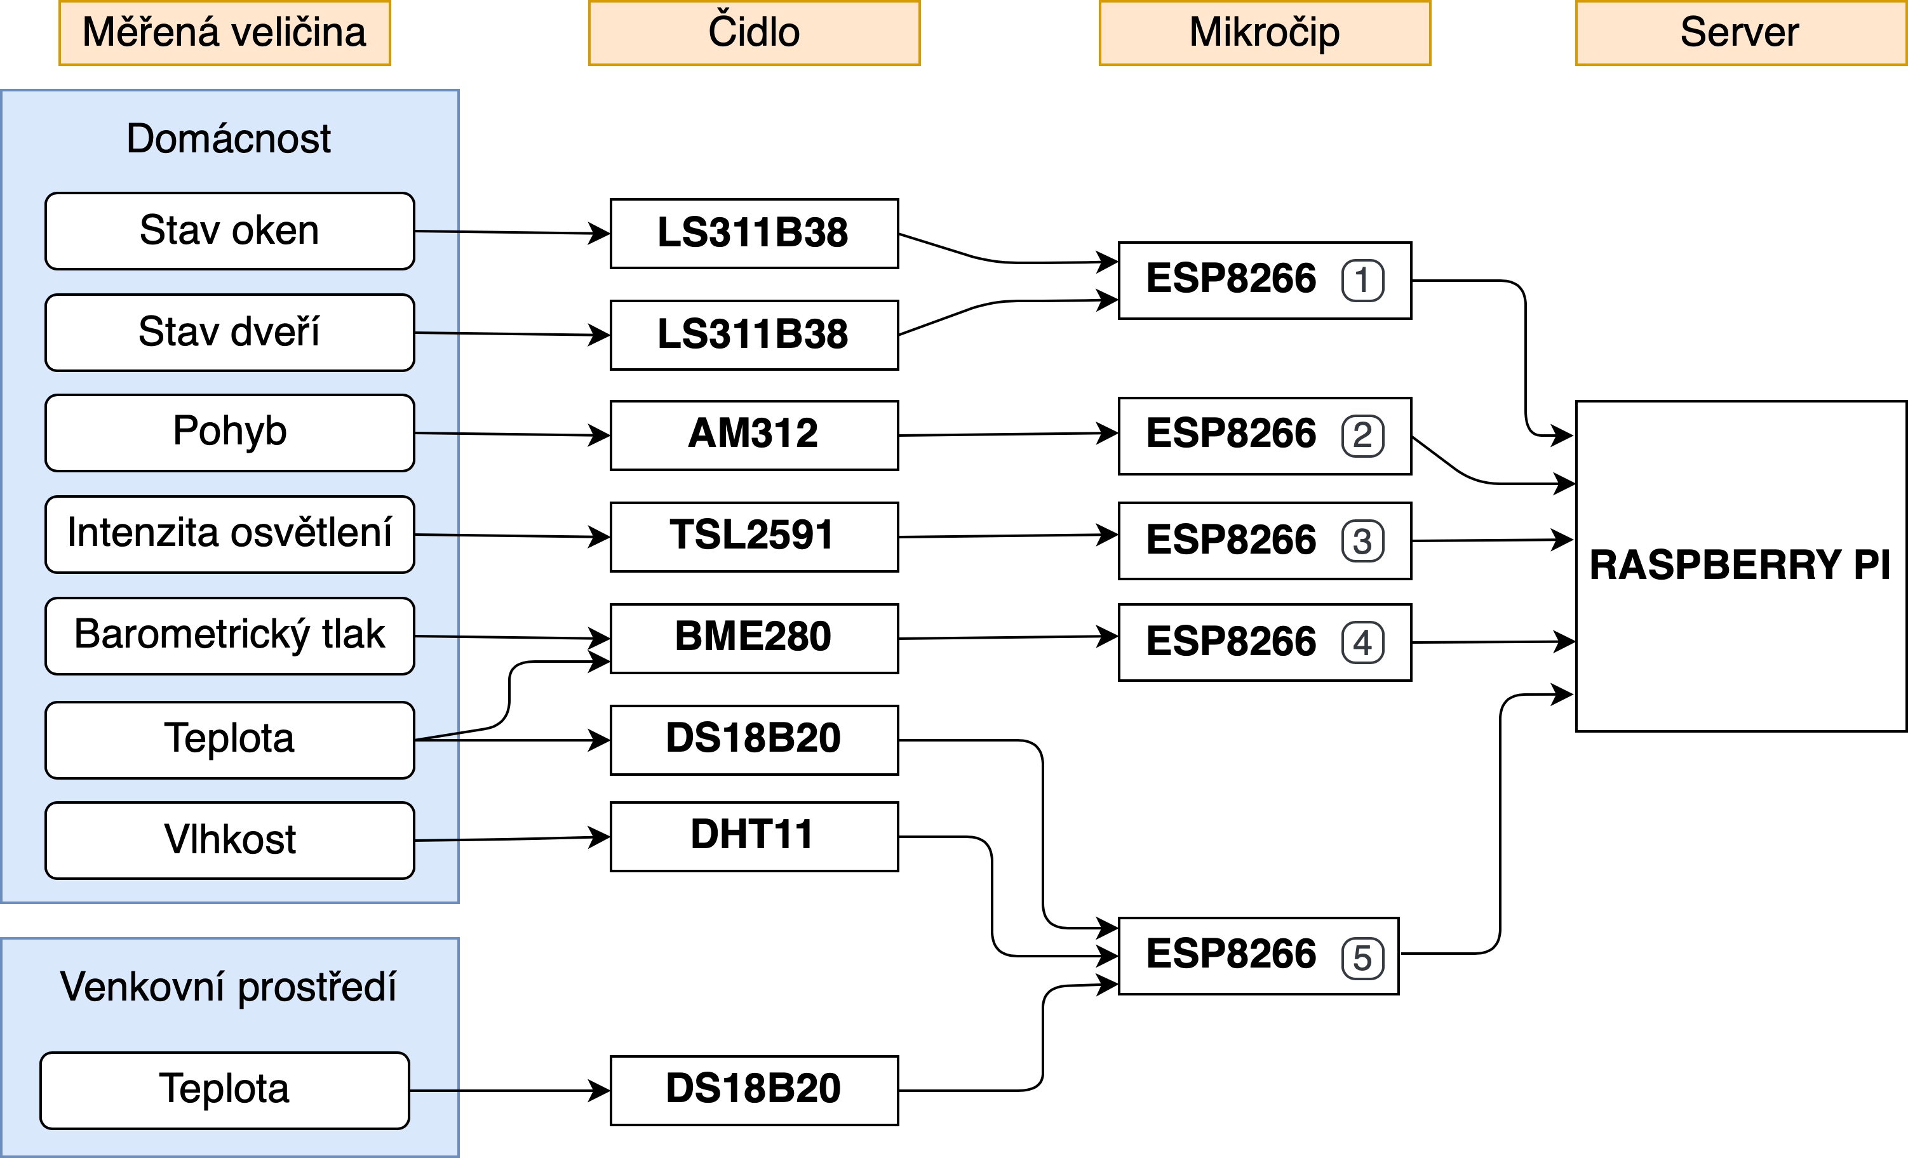
HARDWAROVÉ KOMPONENTY

Slide 4
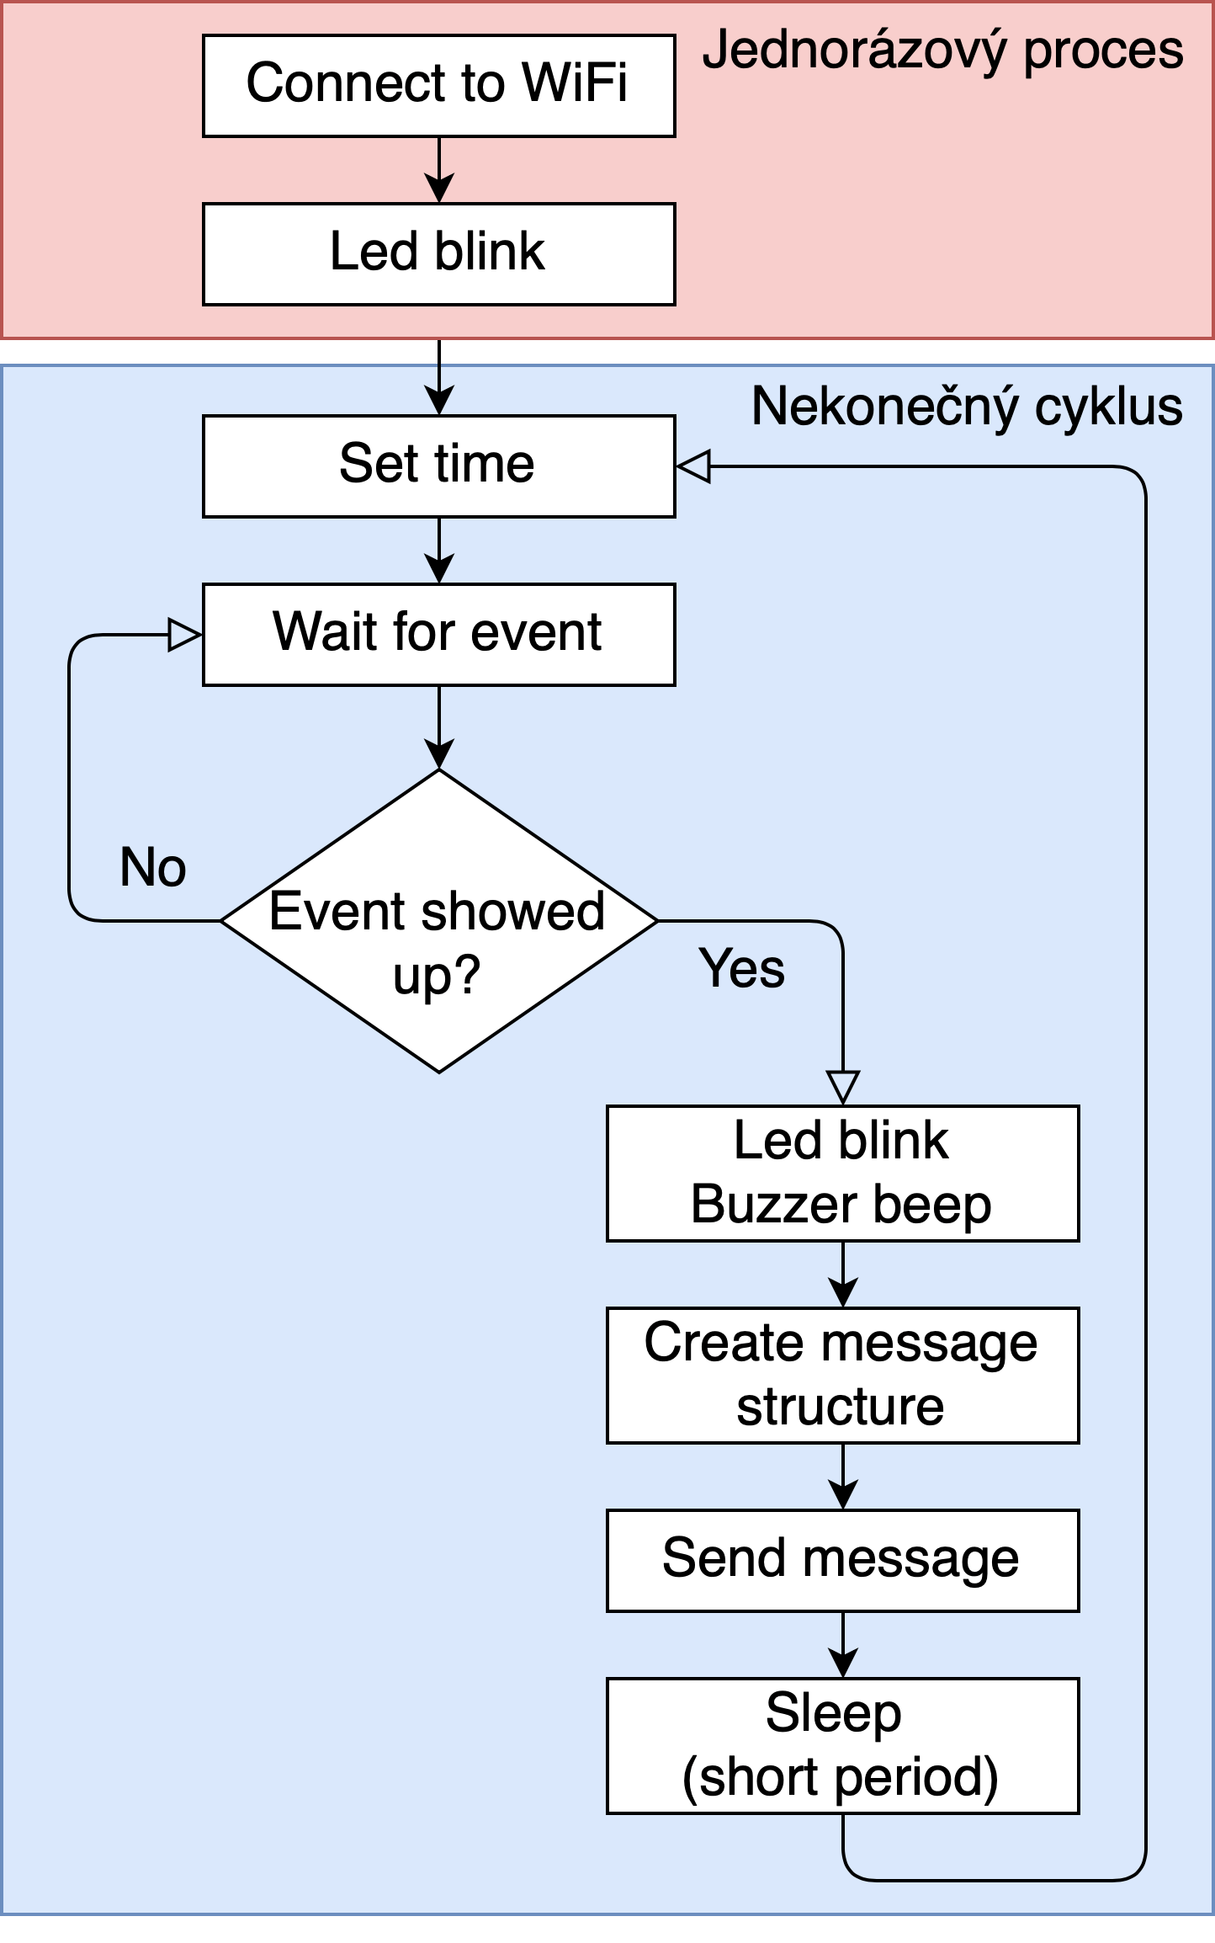
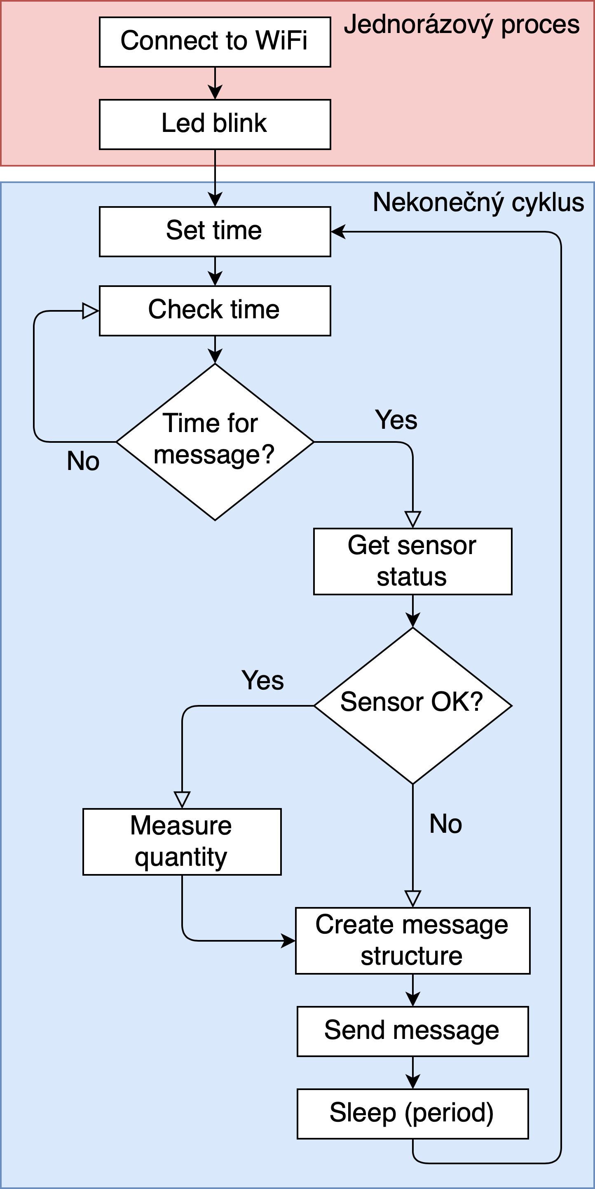
PERIODICKÉ
NA ZÁKLADĚ VZNIKU UDÁLOSTI

Slide 5
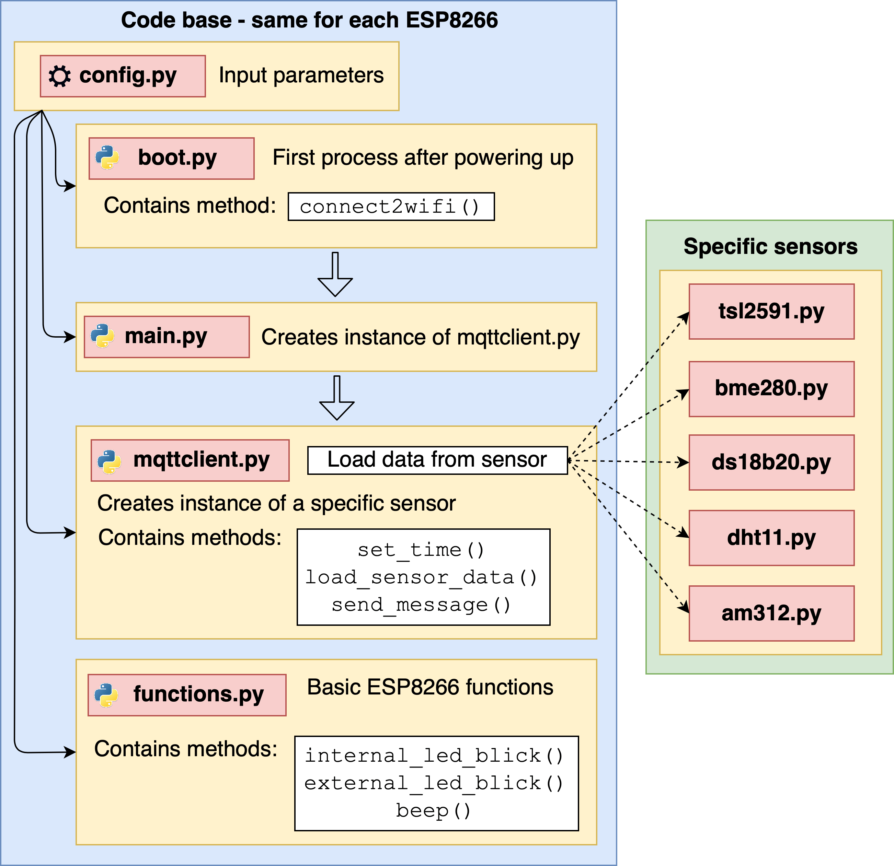
ARCHITEKTURA KÓDU NA ESP8266

Slide 6
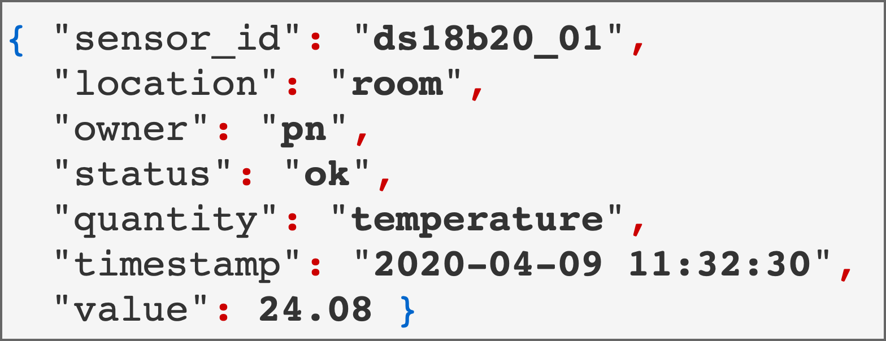
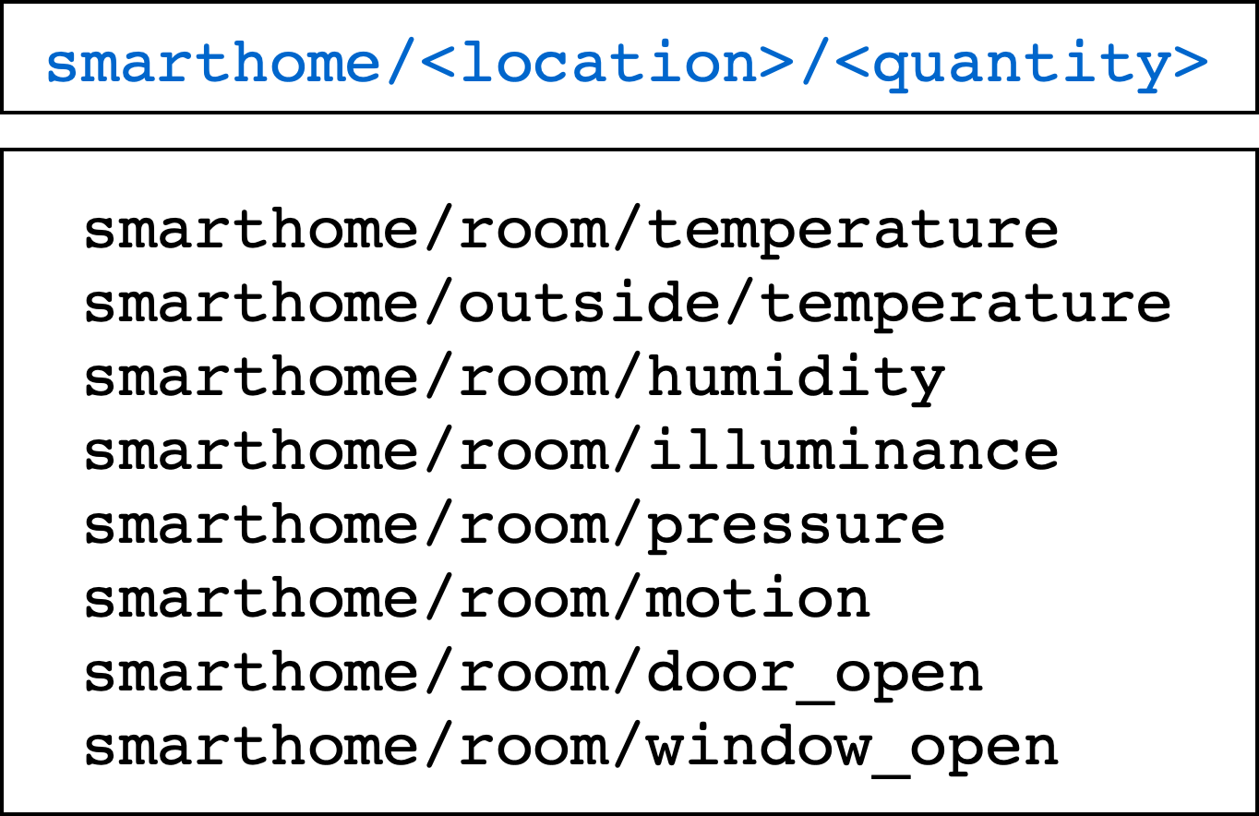
SÍŤOVÁ KOMUNIKACE A DATABÁZE
Principy sítě IoT
Protokol MQTT
Websockets
Databáze MongoDB
Webserver Tornado

Slide 7
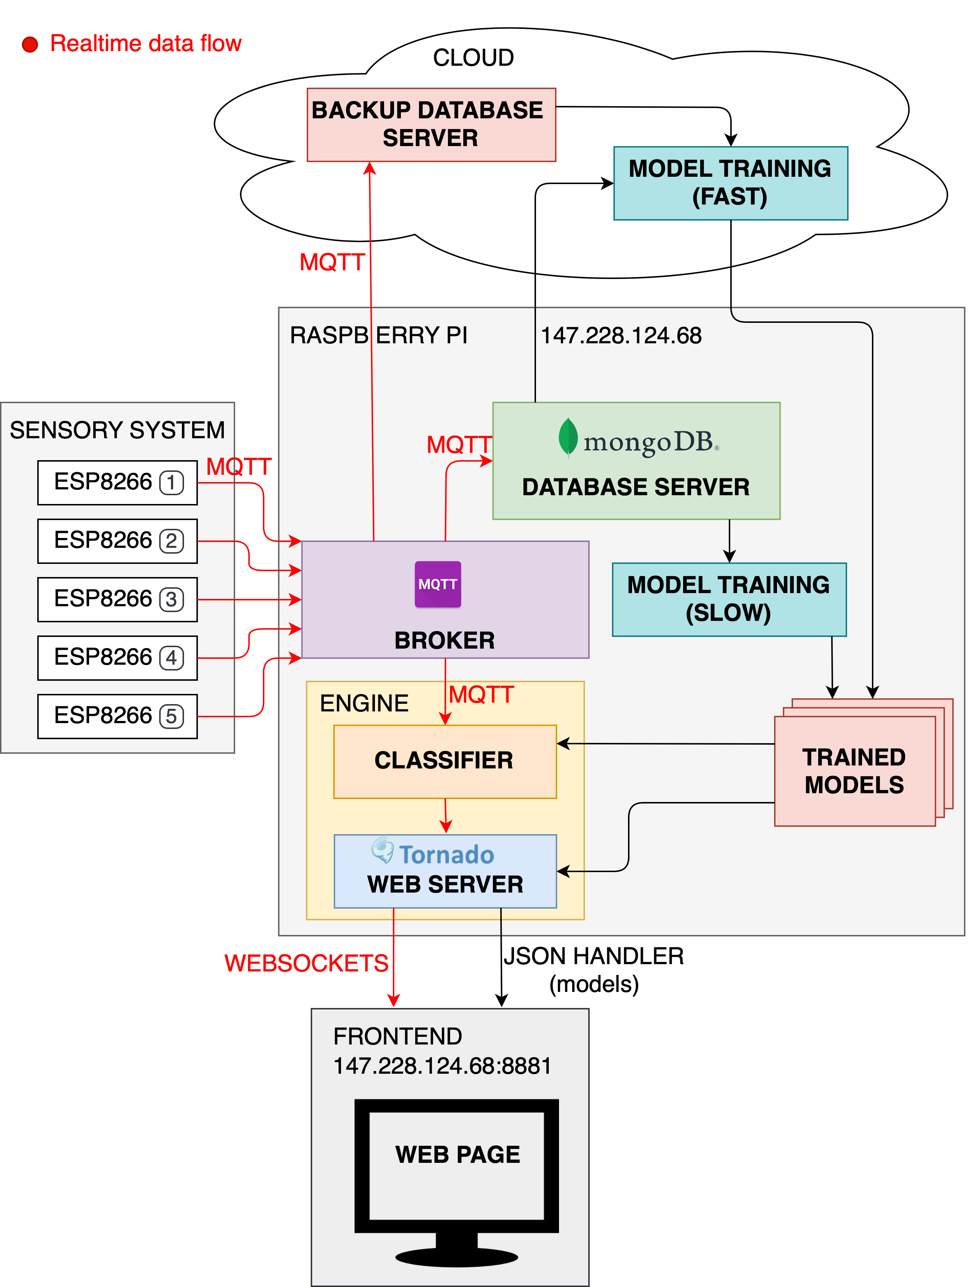
DATOVÉ TOKY

Slide 8
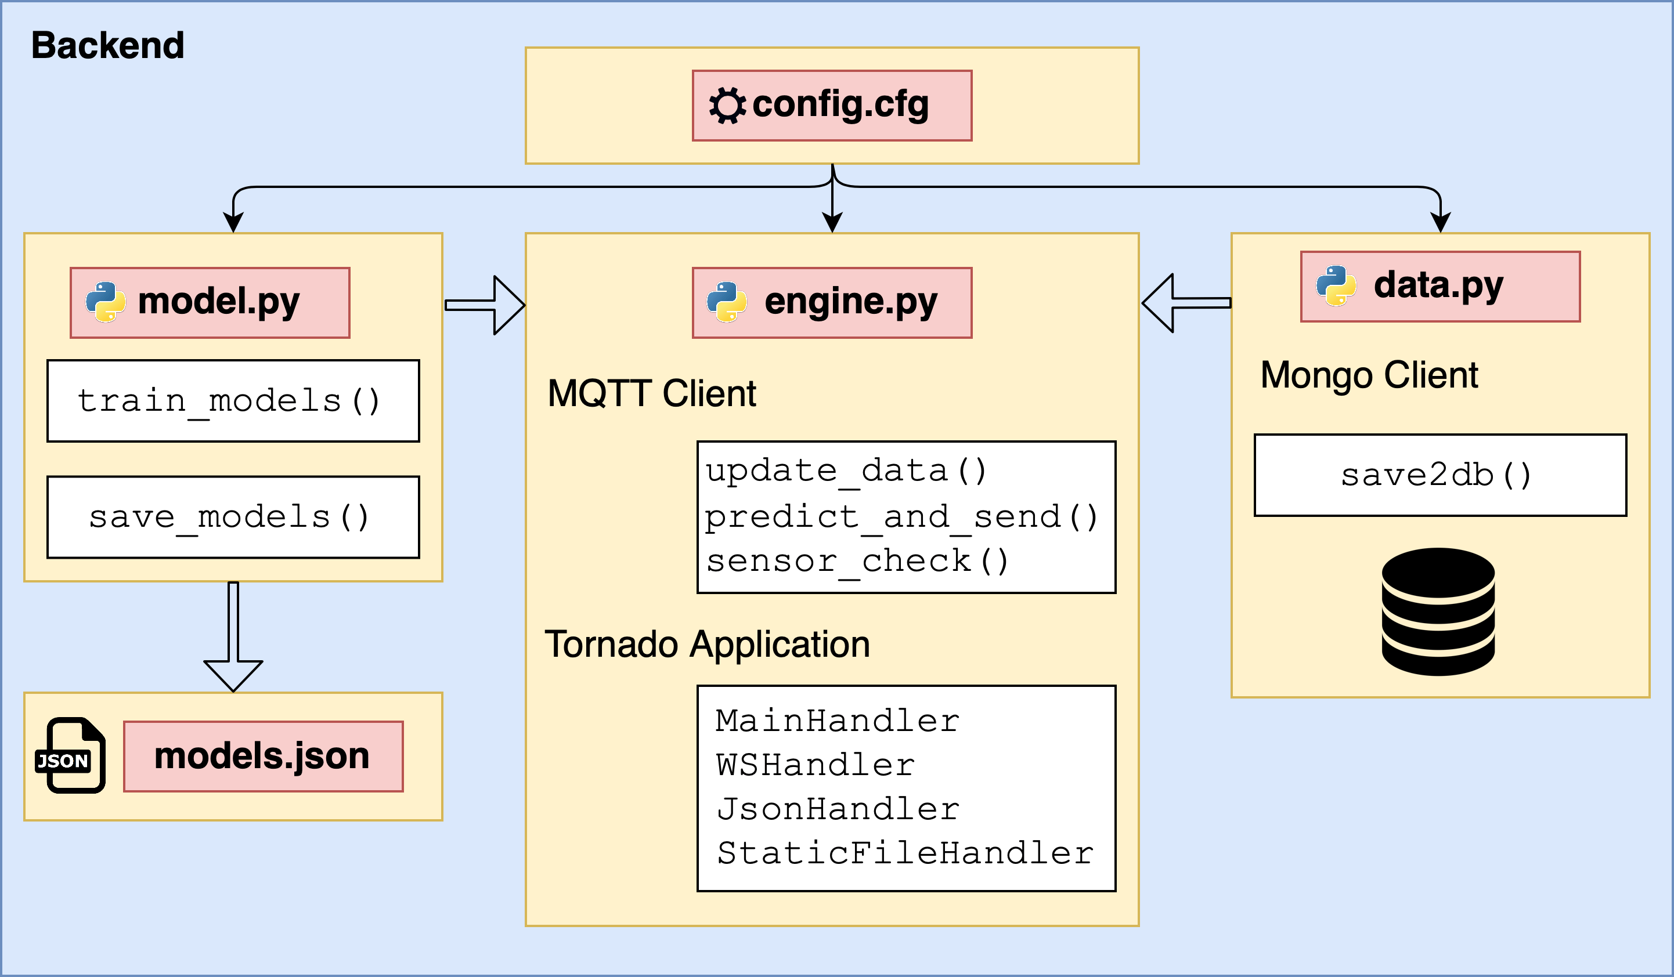
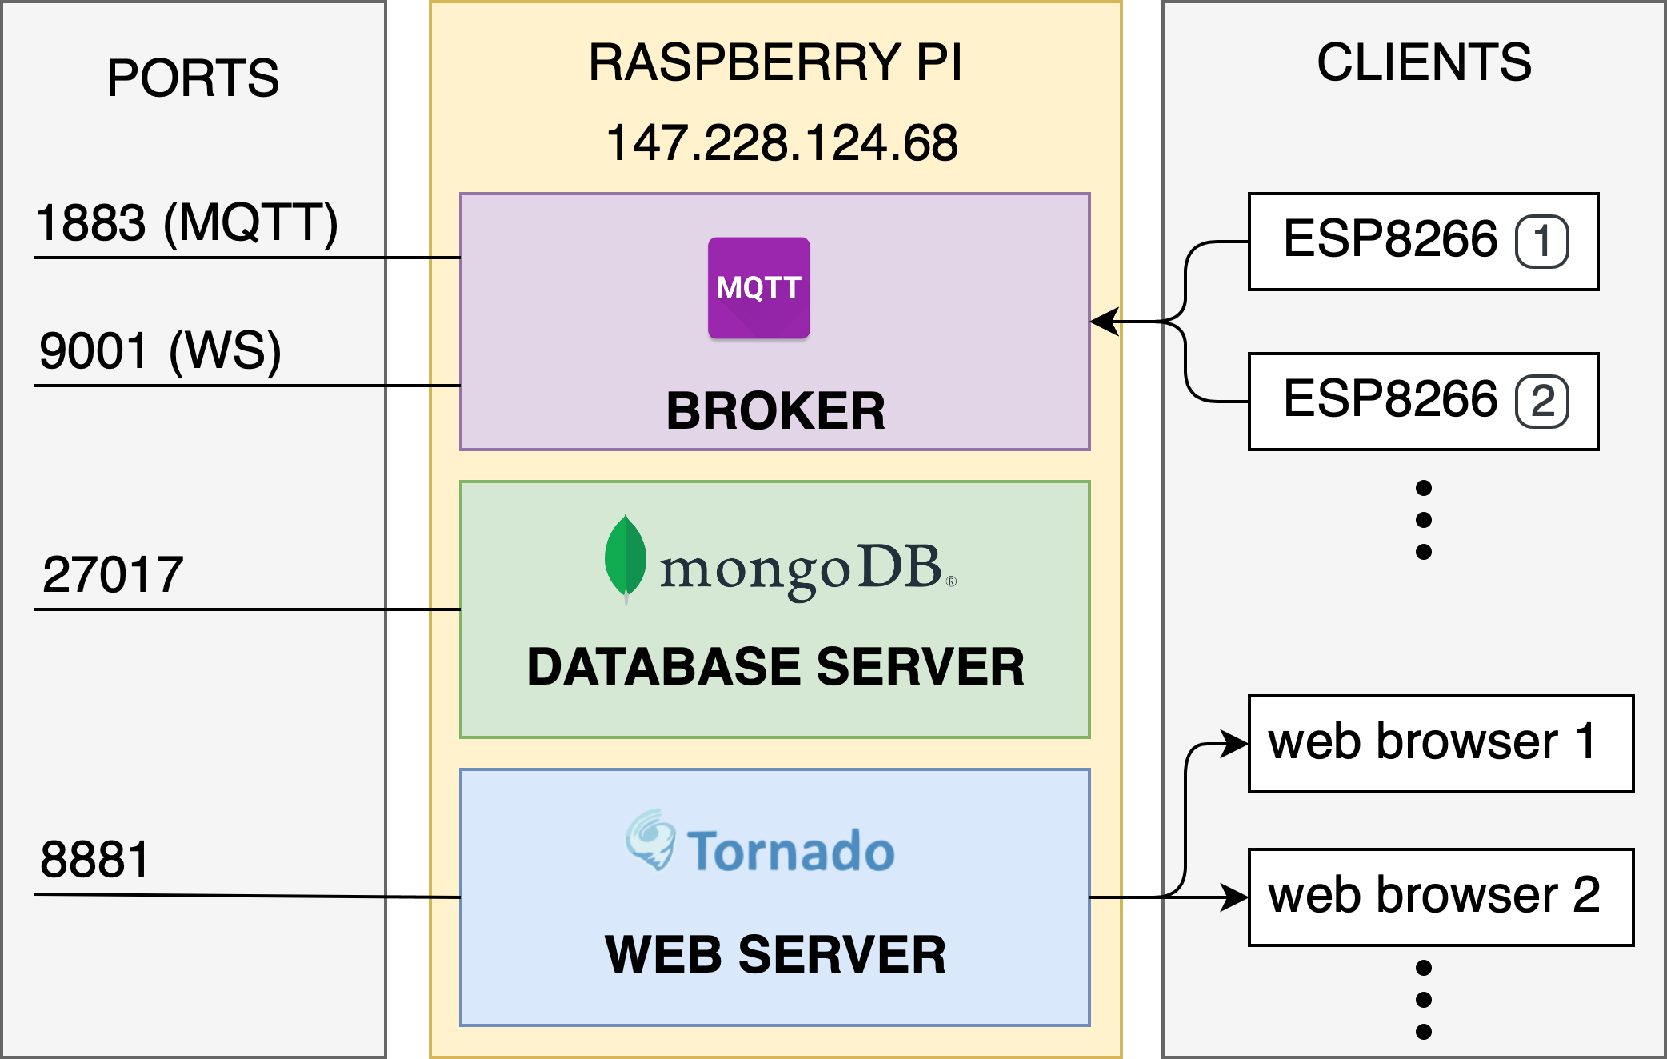
ARCHITEKTURA KÓDU NA RPI

Slide 9
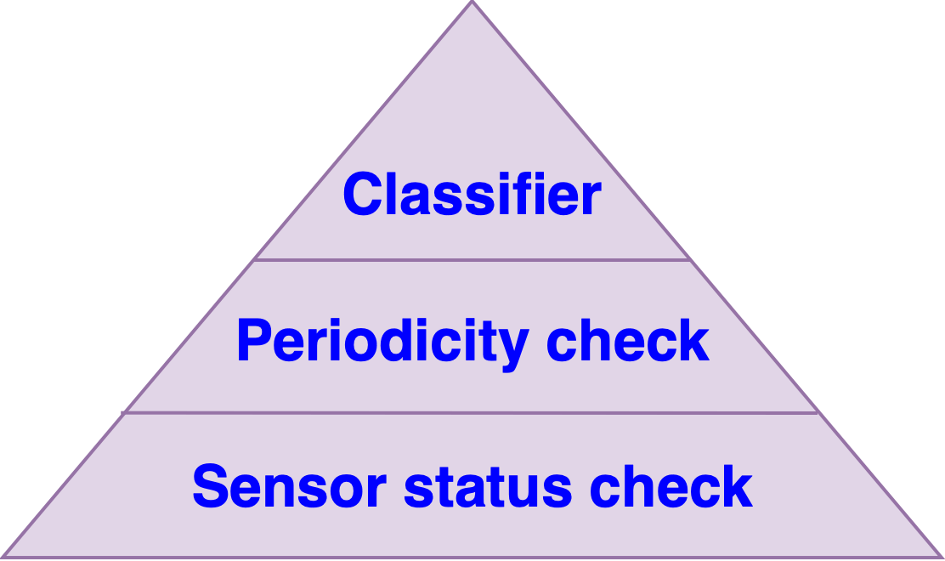
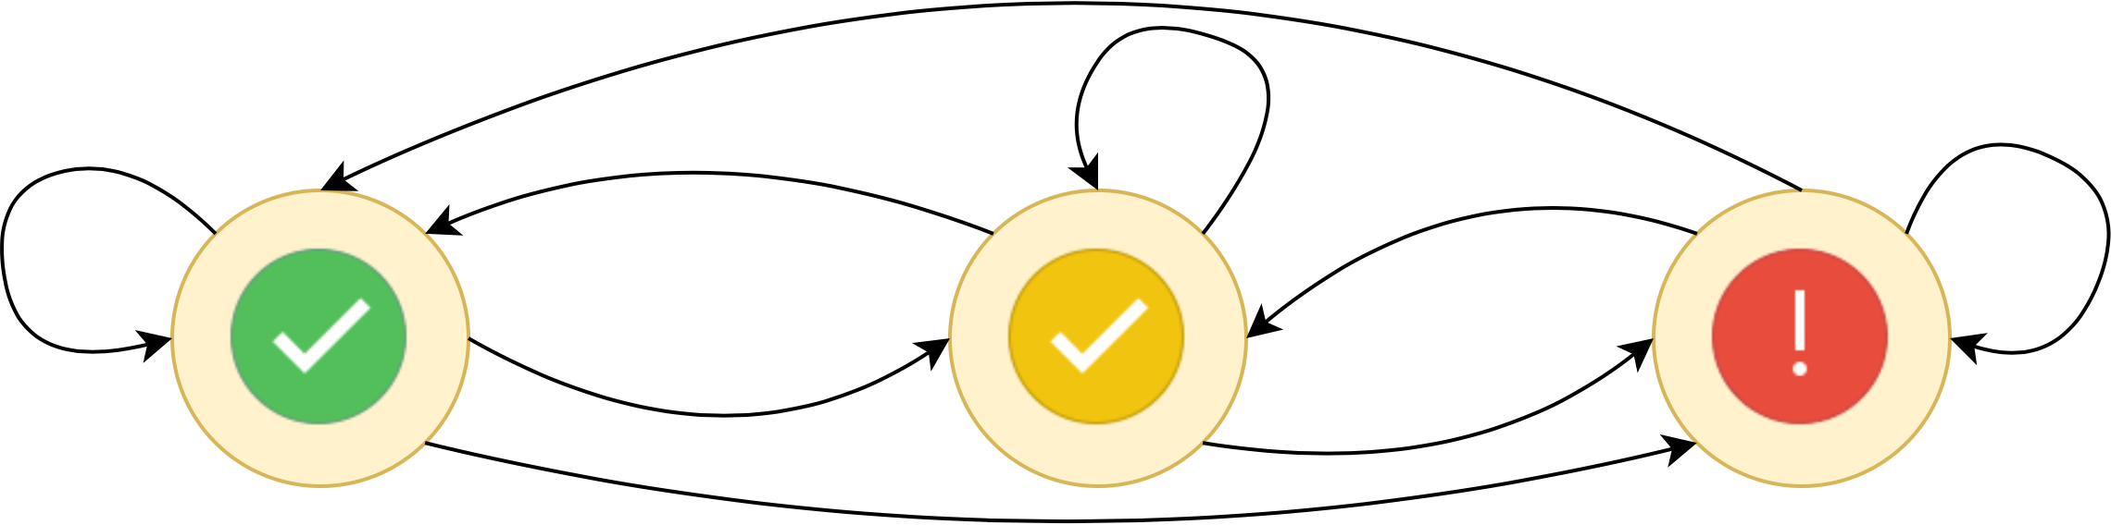
SYSTÉM DIAGNOSTIKY KOMUNIKACE
Detekce chyb na úrovni ESP8266
Kontrola periodicity příchozích zpráv na serveru
Kontrola času a hodnot pomocí klasifikace
1D: [timestamp] (kontrola času)
2D: [timestamp, value] (kontrola hodnot v daném čase)

Slide 10
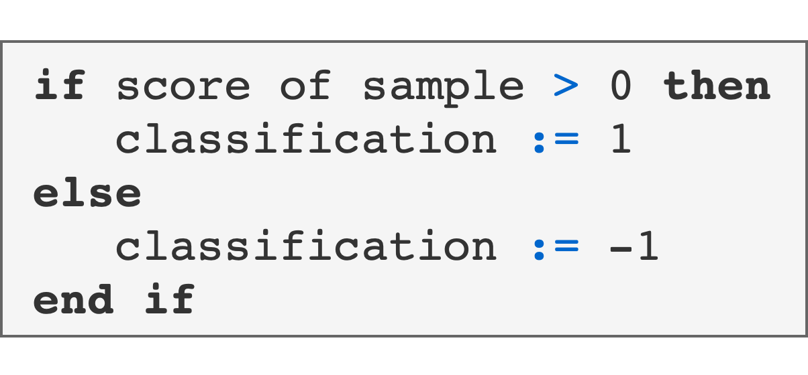
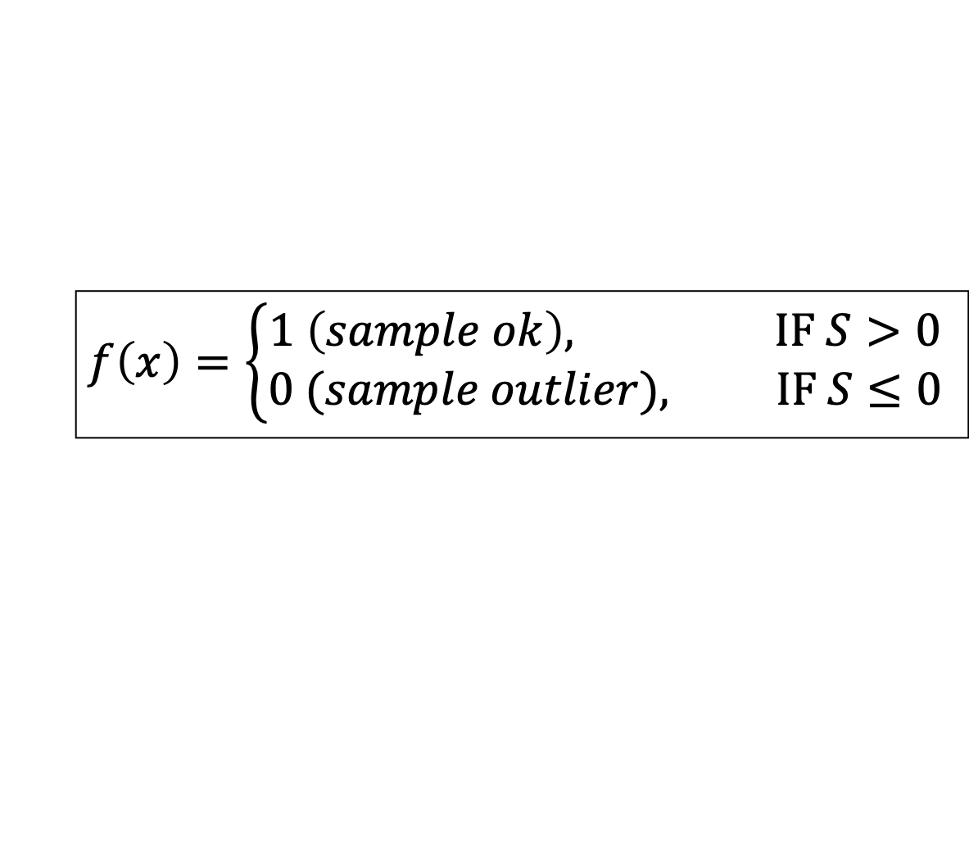
KLASIFIKÁTOR ISOLATION FOREST
Nízké nároky na výpočetní paměť
Zpracování mnohadimenzionálních dat bez další informace
V trénovacích datech mohou nebo nemusejí být přítomny anomálie
$$f\left(x\right)=\left\{\begin{aligned}1 \left(sample ok\right), IF S>0 \\ &0 (sample outlier), IF S≤0\end{aligned}\right.$$

Slide 11
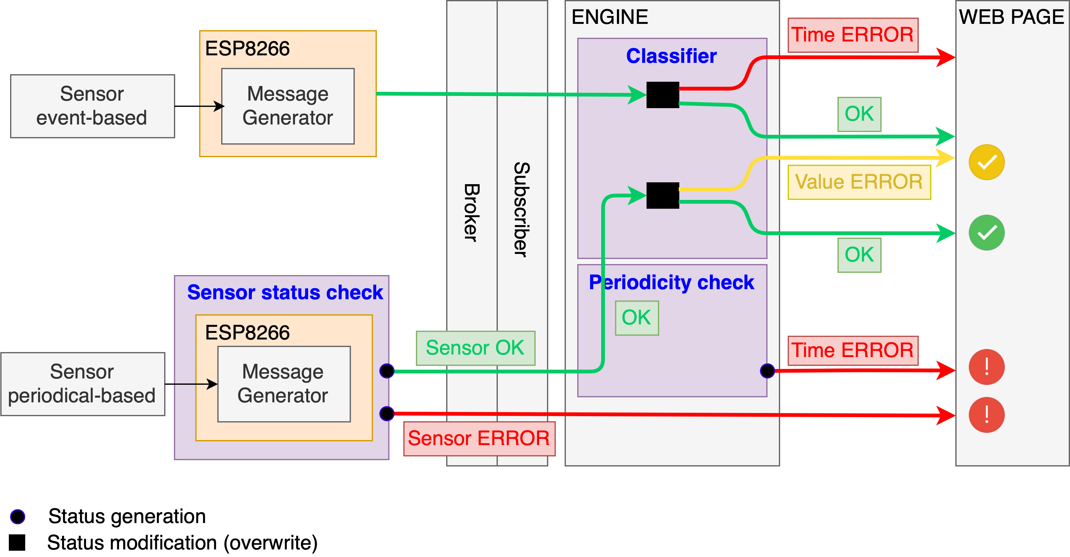
SYSTÉM DIAGNOSTIKY KOMUNIKACE

Slide 12
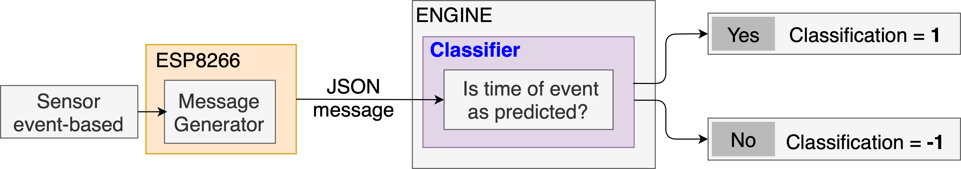
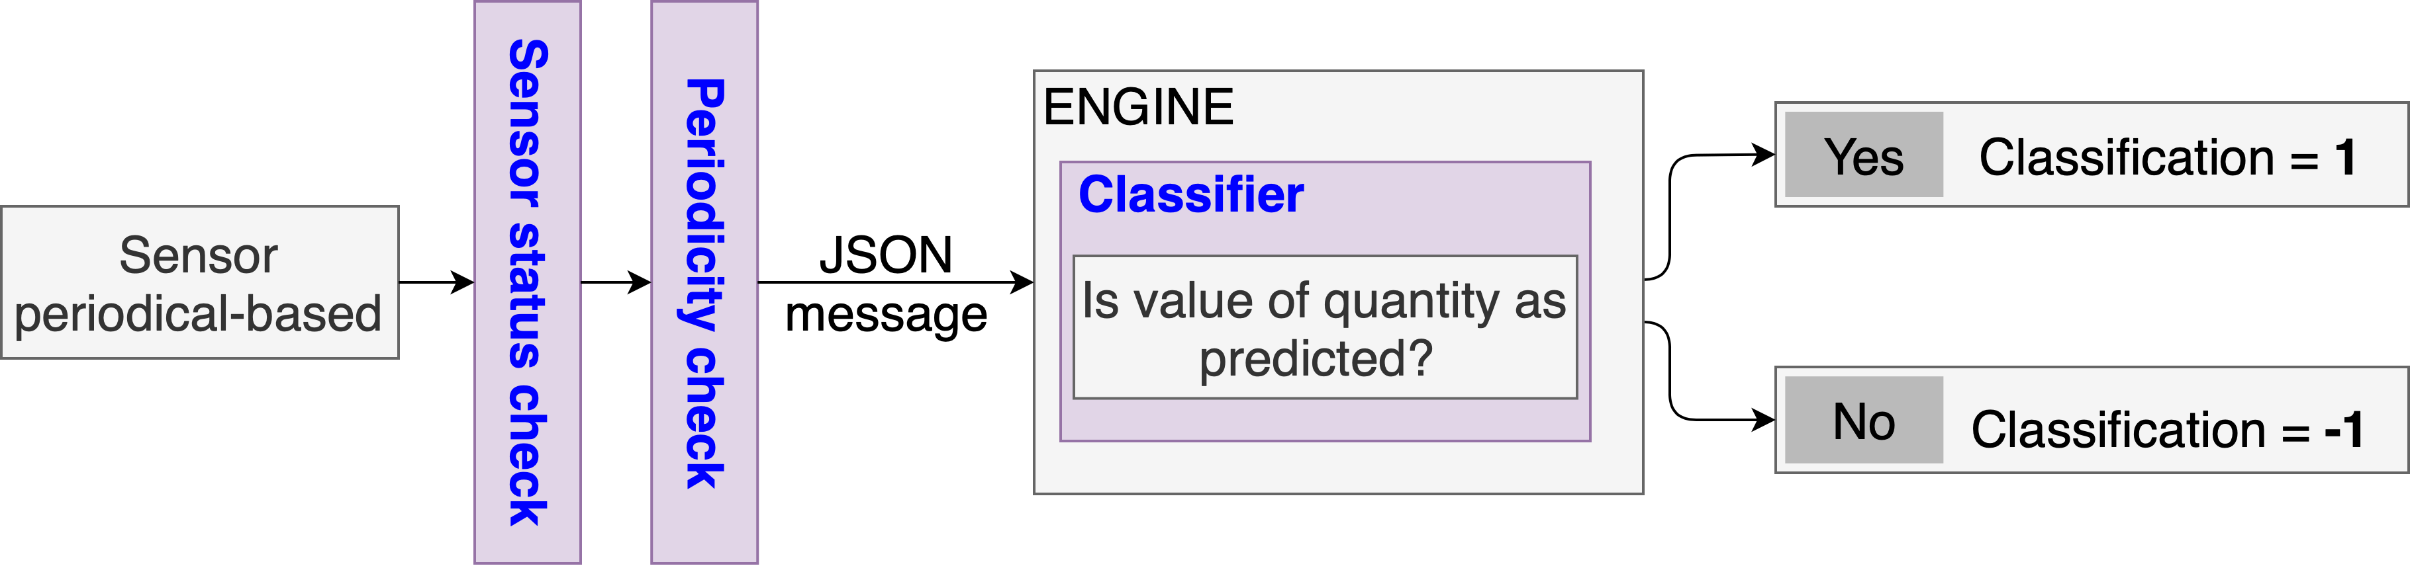
KLASIFIKÁTOR
1D
2D

Slide 13
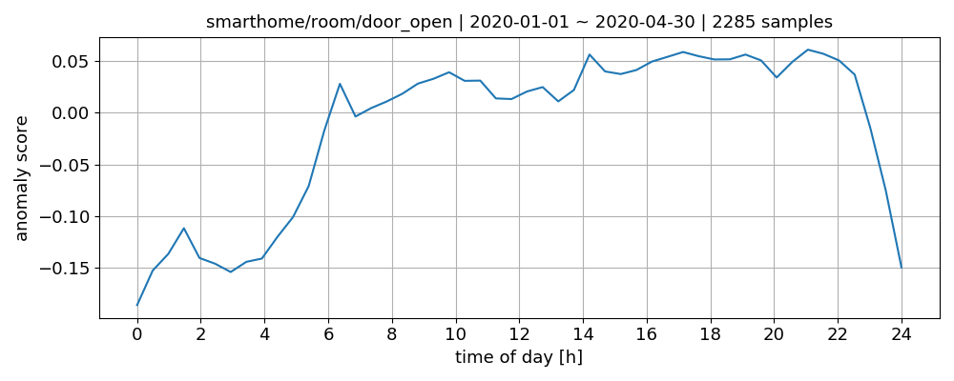
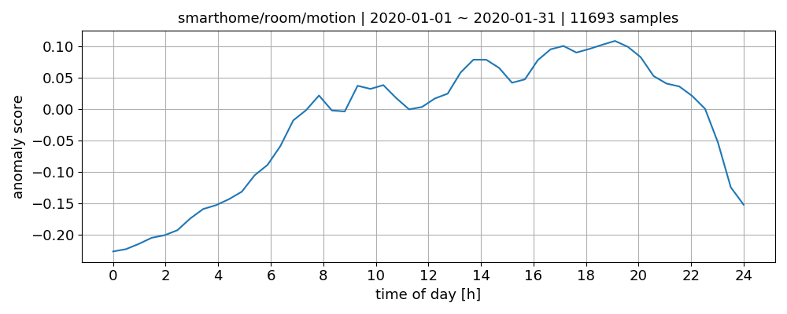
KLASIFIKACE ČASU NEPERIODICKÝCH ZPRÁV

Slide 14
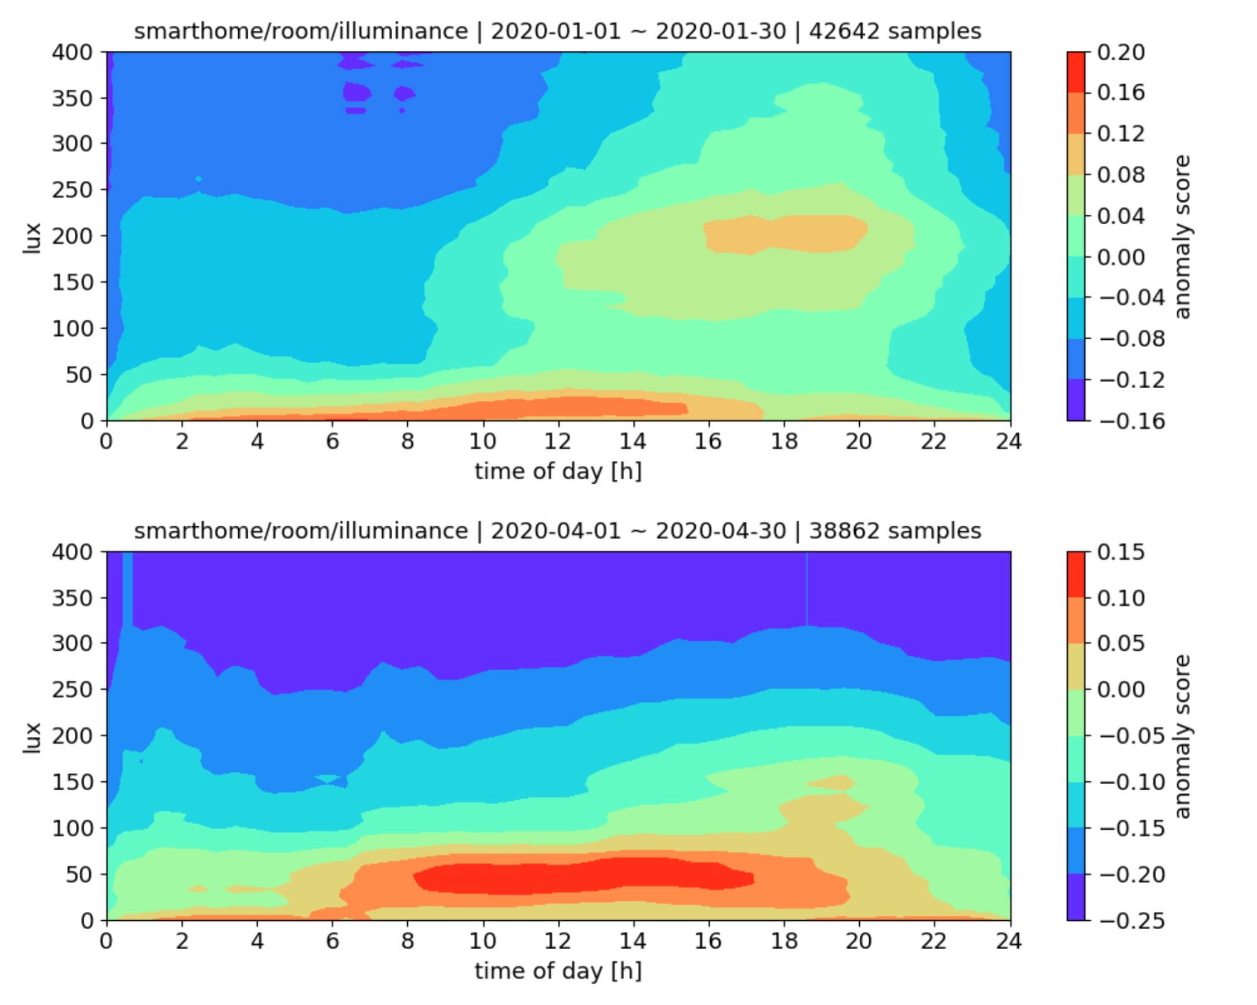
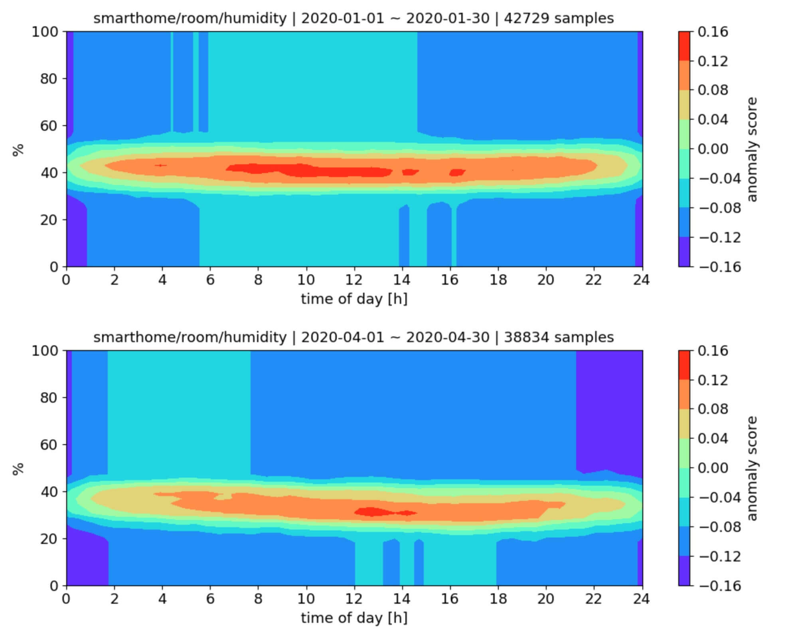
KLASIFIKACE HODNOT V DANÉM ČASE

Slide 15
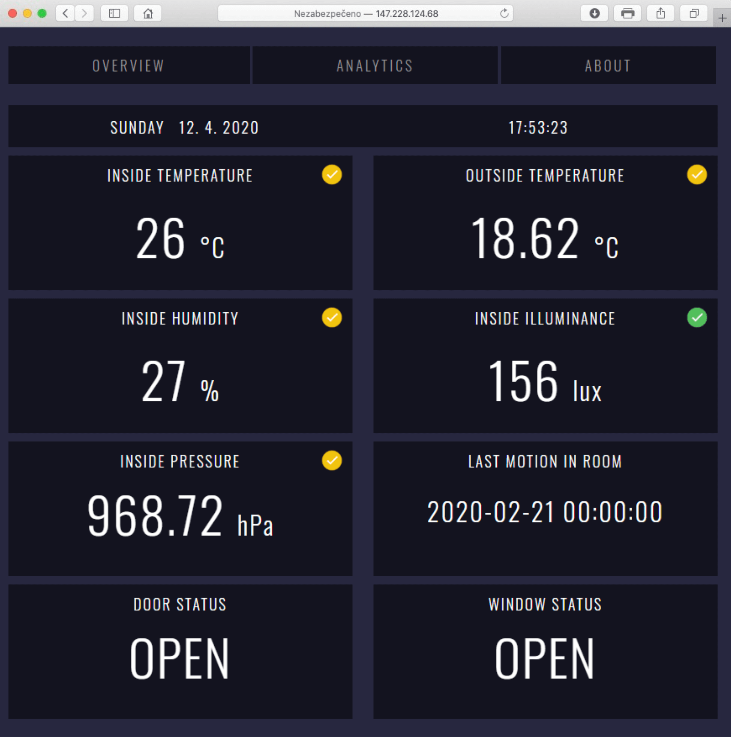
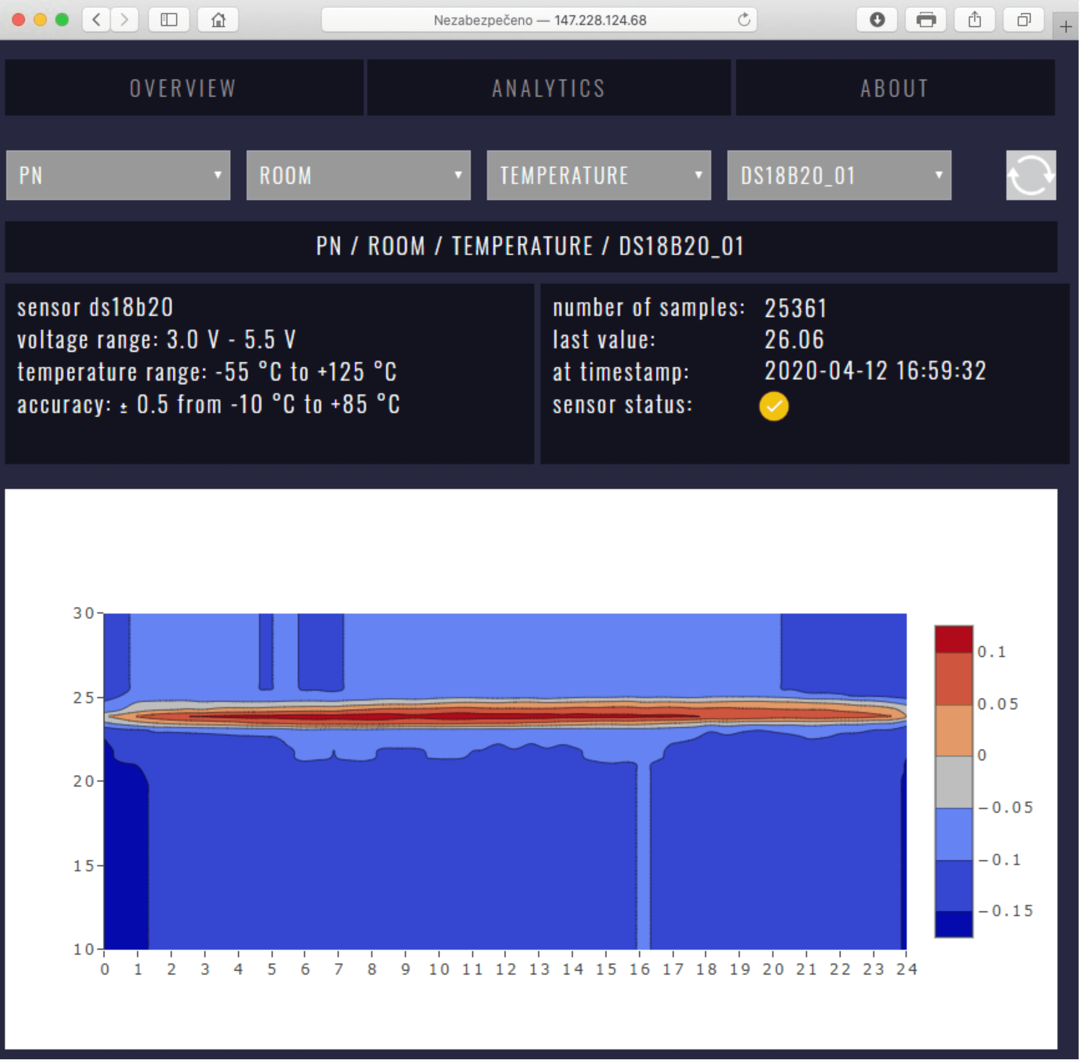
WEBOVÁ VIZUALIZACE

Slide 16
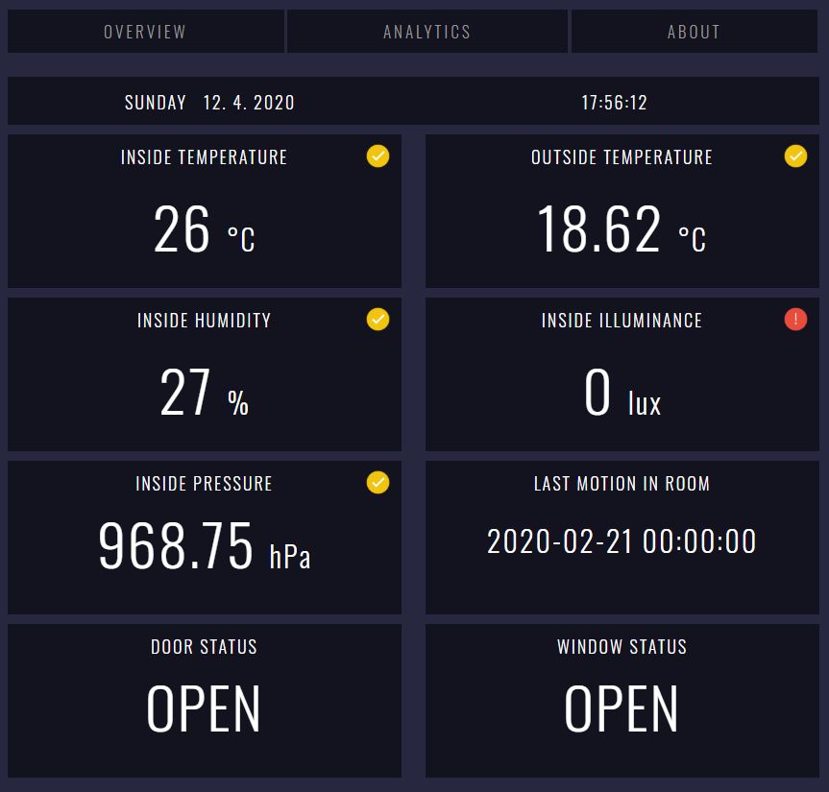
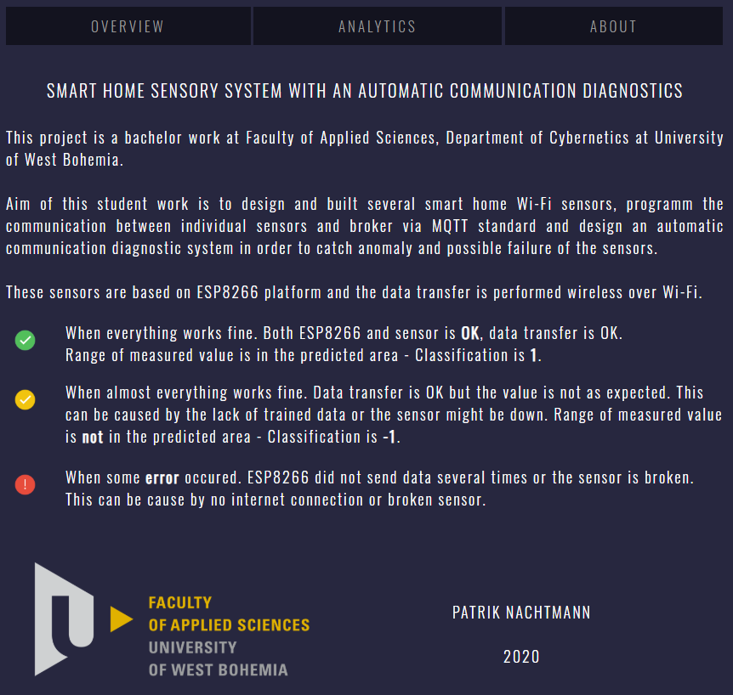
WEBOVÁ VIZUALIZACE

Slide 17
SENZORICKÉ ŘEŠENÍ CHYTRÉ DOMÁCNOSTI S AUTOMATICKOU DIAGNOSTIKOU KOMUNIKACE
Autor
Patrik NACHTMANN
Vedoucí práce
Ing. Martin BULÍN, MSc.

